Slide 1
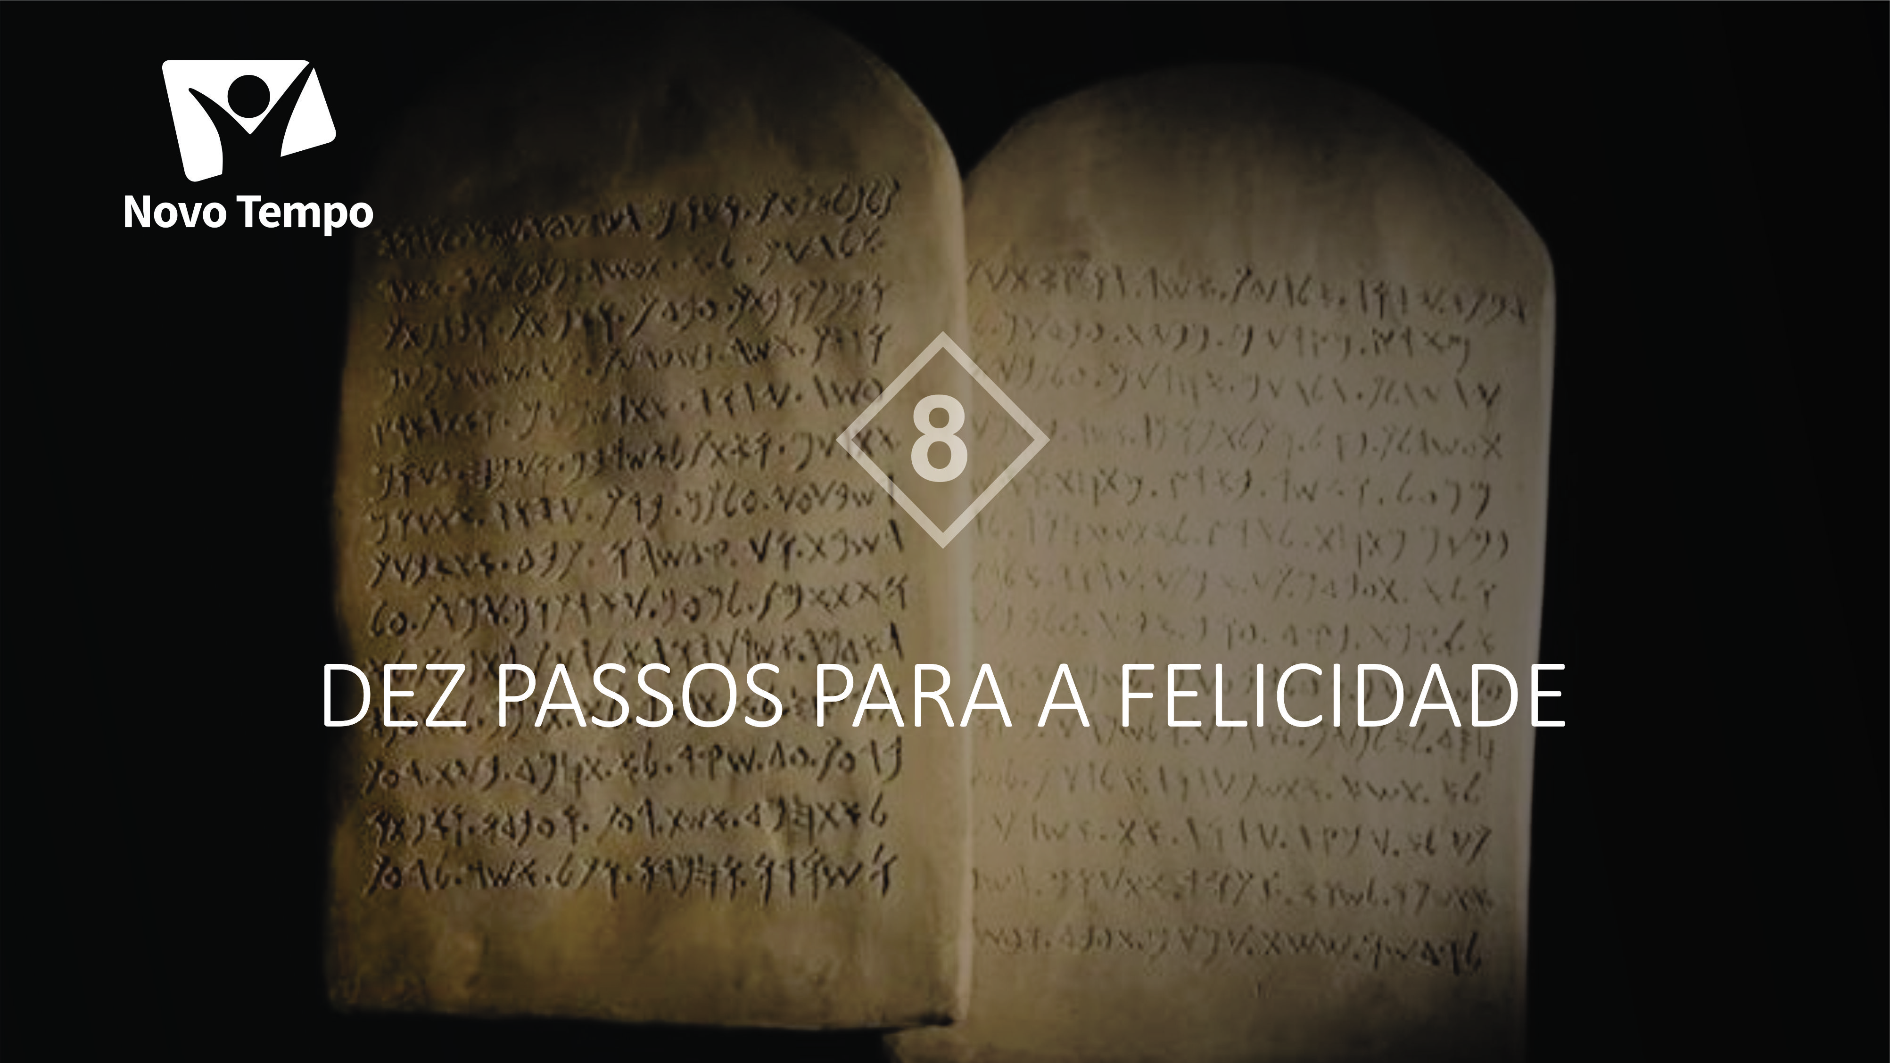
Notes:
DEZ PASSOS PARA A FELICIDADE

Slide 2
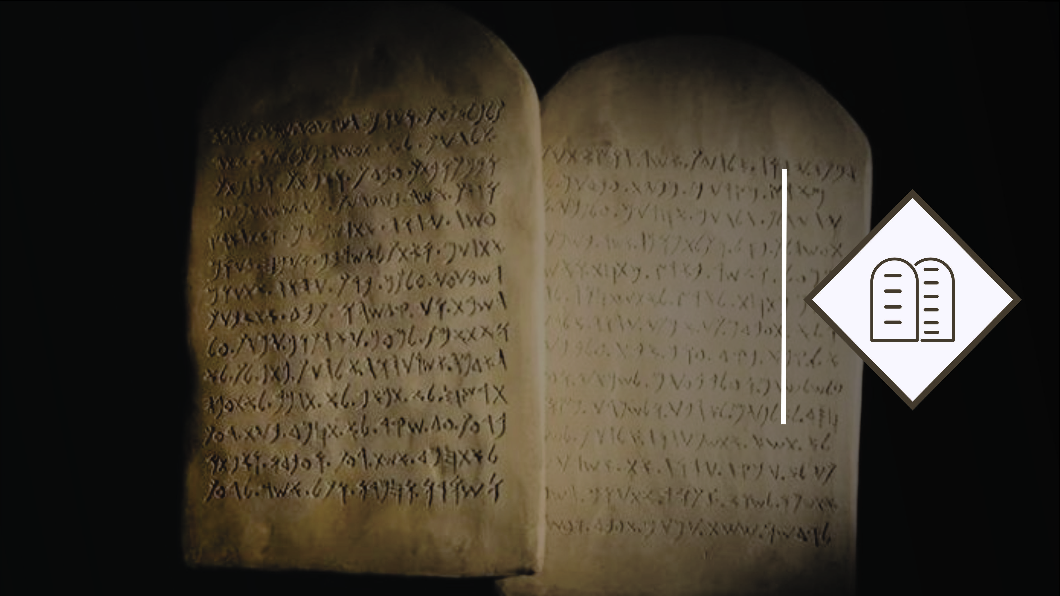
Você já imaginou se o Sol e a Lua aparecessem ao mesmo tempo?
Notes:
Você já imaginou se o Sol e a Lua aparecessem ao mesmo tempo? Ou se todas as plantas só produzissem arroz? Se observarmos detalhadamente, veremos que toda a natureza é regida por leis. Para haver um equilíbrio perfeito do meio ambiente, todos na natureza seguem as leis naturais. O Universo obedece a leis pré-estabelecidas e, graças a essas leis, ele é perfeito.

Slide 3
Deus criou uma lei que é o padrão de perfeição para a nossa vida.
Notes:
E nós? Também estamos sujeitos a algum tipo de lei? Sim! Deus criou uma lei que é o padrão de perfeição para a nossa vida. Uma lei que deve ser escrita em nosso coração para que desfrutemos a felicidade que Deus planejou para nós. A Bíblia revela os dez princípios eternos da Lei de Deus para nos proteger do mal. Vamos estudar sobre elas.

Slide 4
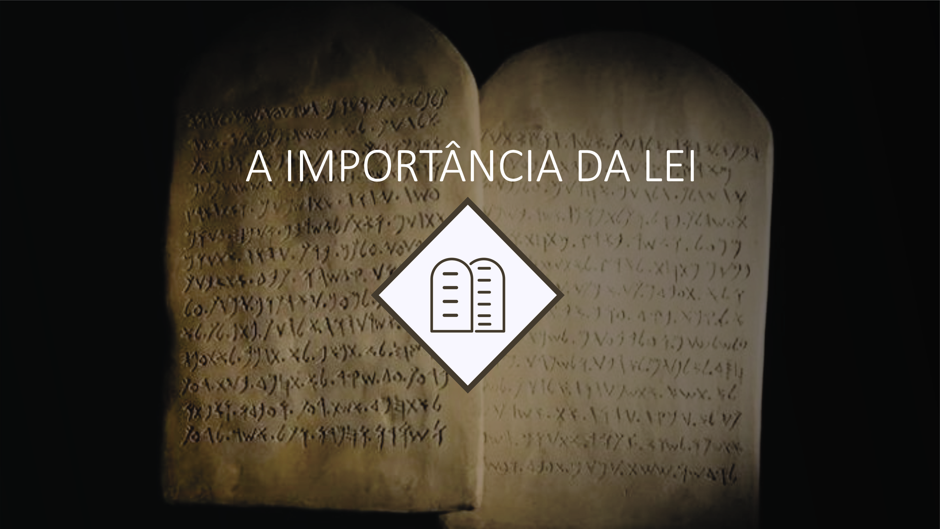
Notes:
A IMPORTÂNCIA DA LEI

Slide 5
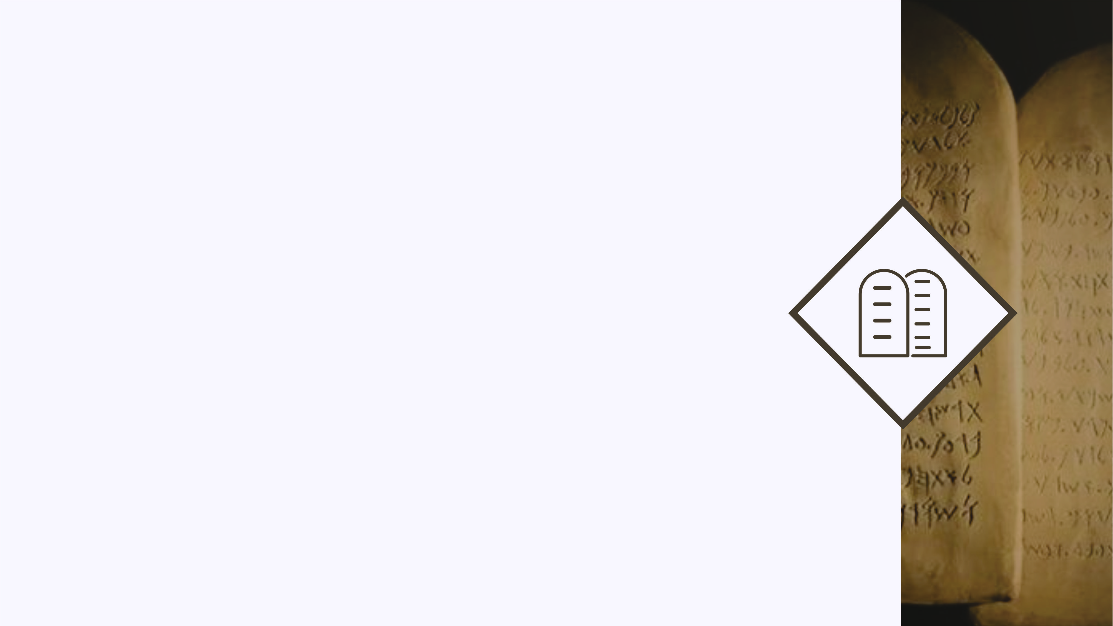
1. Por quem foi escrita a lei?
E, tendo acabado de falar com ele no monte Sinai, deu a Moisés as duas tábuas do Testemunho, tábuas de pedra, escritas pelo dedo de Deus.
Êxodo 31:18
Notes:
1. Por quem foi escrita a lei? Êxodo 31:18
E, tendo acabado de falar com ele no monte Sinai, deu a Moisés as duas tábuas do Testemunho, tábuas de pedra, escritas pelo dedo de Deus.

Slide 6
2. O que é pecado?
Todo aquele que pratica o pecado também transgride a lei, porque o pecado é a transgressão da lei.
1 João 3:4
Notes:
2. O que é pecado? 1João 3:4
Todo aquele que pratica o pecado também transgride a lei, porque o pecado é a transgressão da lei.

Slide 7
3. A quem nos conduz a lei?
De maneira que a lei nos serviu de aio para nos conduzir a Cristo, a fim de que fôssemos justificados por fé.
Gálatas 3:24
Notes:
3. A quem nos conduz a lei? Gálatas 3:24
De maneira que a lei nos serviu de aio para nos conduzir a Cristo, a fim de que fôssemos justificados por fé.

Slide 8
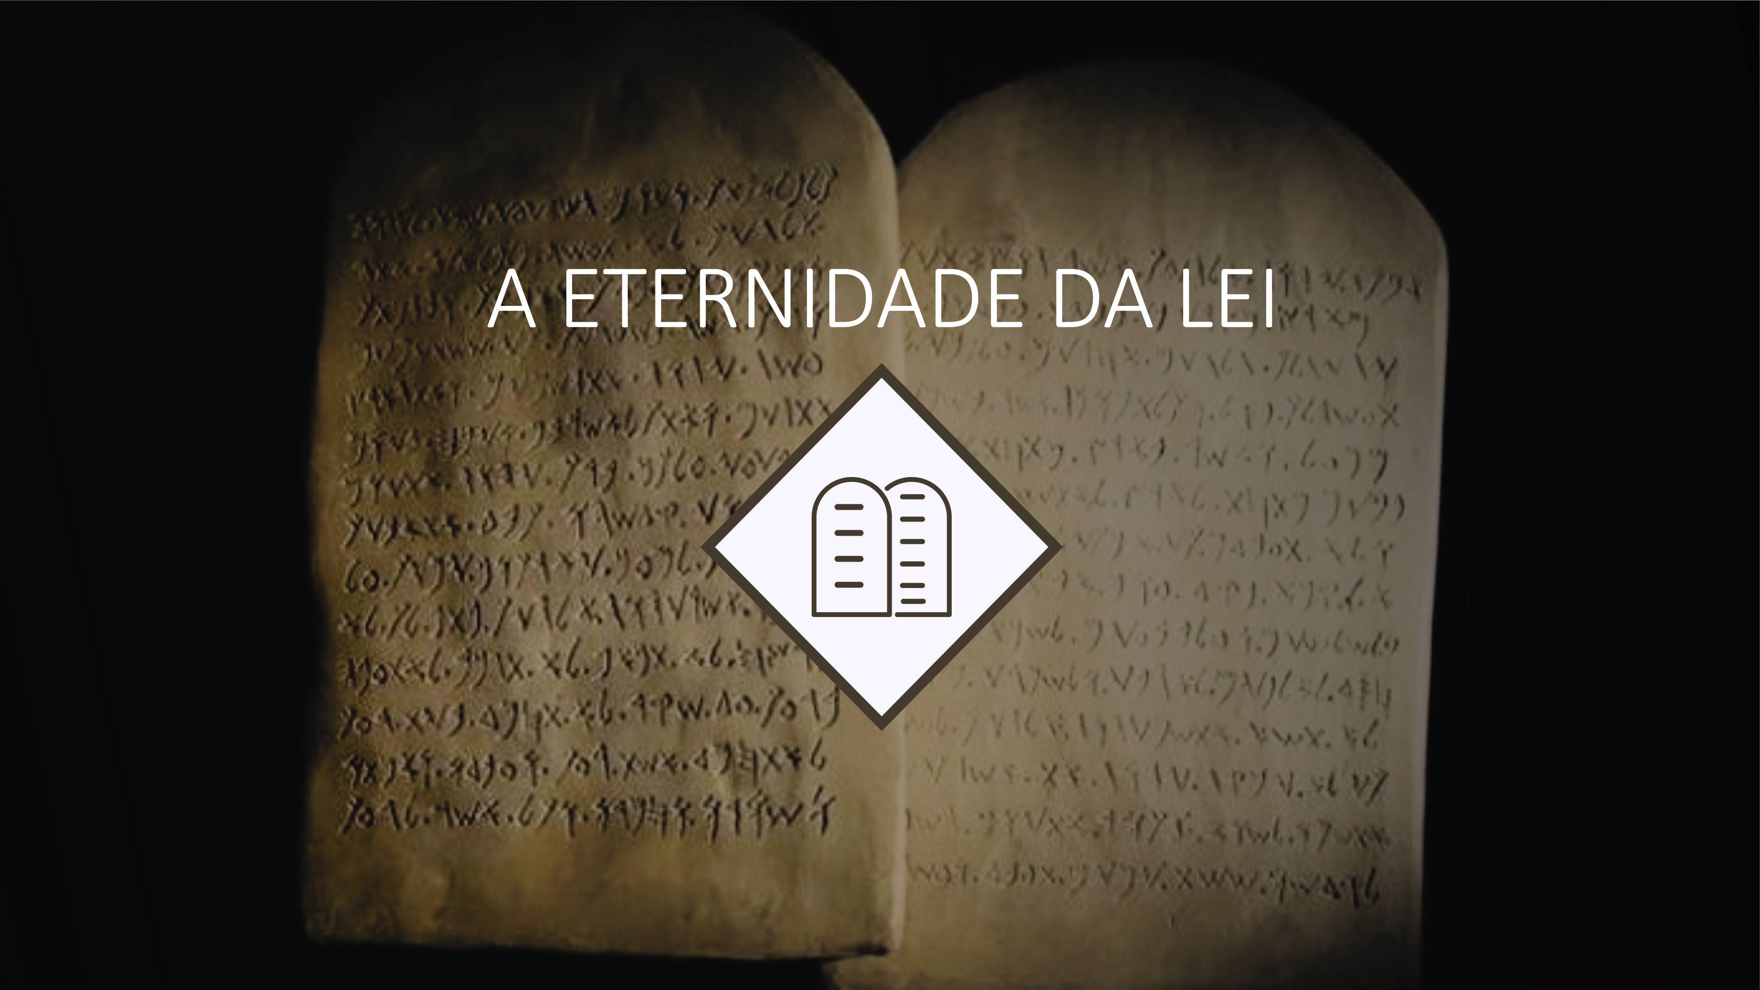
Notes:
A ETERNIDADE DA LEI

Slide 9
4. Qual foi a atitude de Jesus quanto à lei?
Se guardardes os meus mandamentos, permanecereis no meu amor; assim como também eu tenho guardado os mandamentos de meu Pai e no seu amor permaneço.
João 15:10
Notes:
4. Qual foi a atitude de Jesus quanto à lei? João 15:10
Se guardardes os meus mandamentos, permanecereis no meu amor; assim como também eu tenho guardado os mandamentos de meu Pai e no seu amor permaneço.

Slide 10
5. Jesus mudou algum mandamento da Lei de Deus?
Não penseis que vim revogar a Lei ou os Profetas; não vim para revogar, vim para cumprir.
Porque em verdade vos digo: até que o céu e a terra passem, nem um i ou um til jamais passará da Lei, até que tudo se cumpra.
Mateus 5:17, 18
Notes:
5. Jesus mudou algum mandamento da Lei de Deus? Mateus 5:17,18
Não penseis que vim revogar a Lei ou os Profetas; não vim para revogar, vim para cumprir.
Porque em verdade vos digo: até que o céu e a terra passem, nem um i ou um til jamais passará da Lei, até que tudo se cumpra.

Slide 11
6. Alguém pode mudar os mandamentos?
Sei que tudo quanto Deus faz durará eternamente; nada se lhe pode acrescentar e nada lhe tirar; e isto faz Deus para que os homens temam diante dele.
Eclesiastes 3:14
Notes:
6. Alguém pode mudar os mandamentos? Eclesiastes 3:14
Sei que tudo quanto Deus faz durará eternamente; nada se lhe pode acrescentar e nada lhe tirar; e isto faz Deus para que os homens temam diante dele.

Slide 12
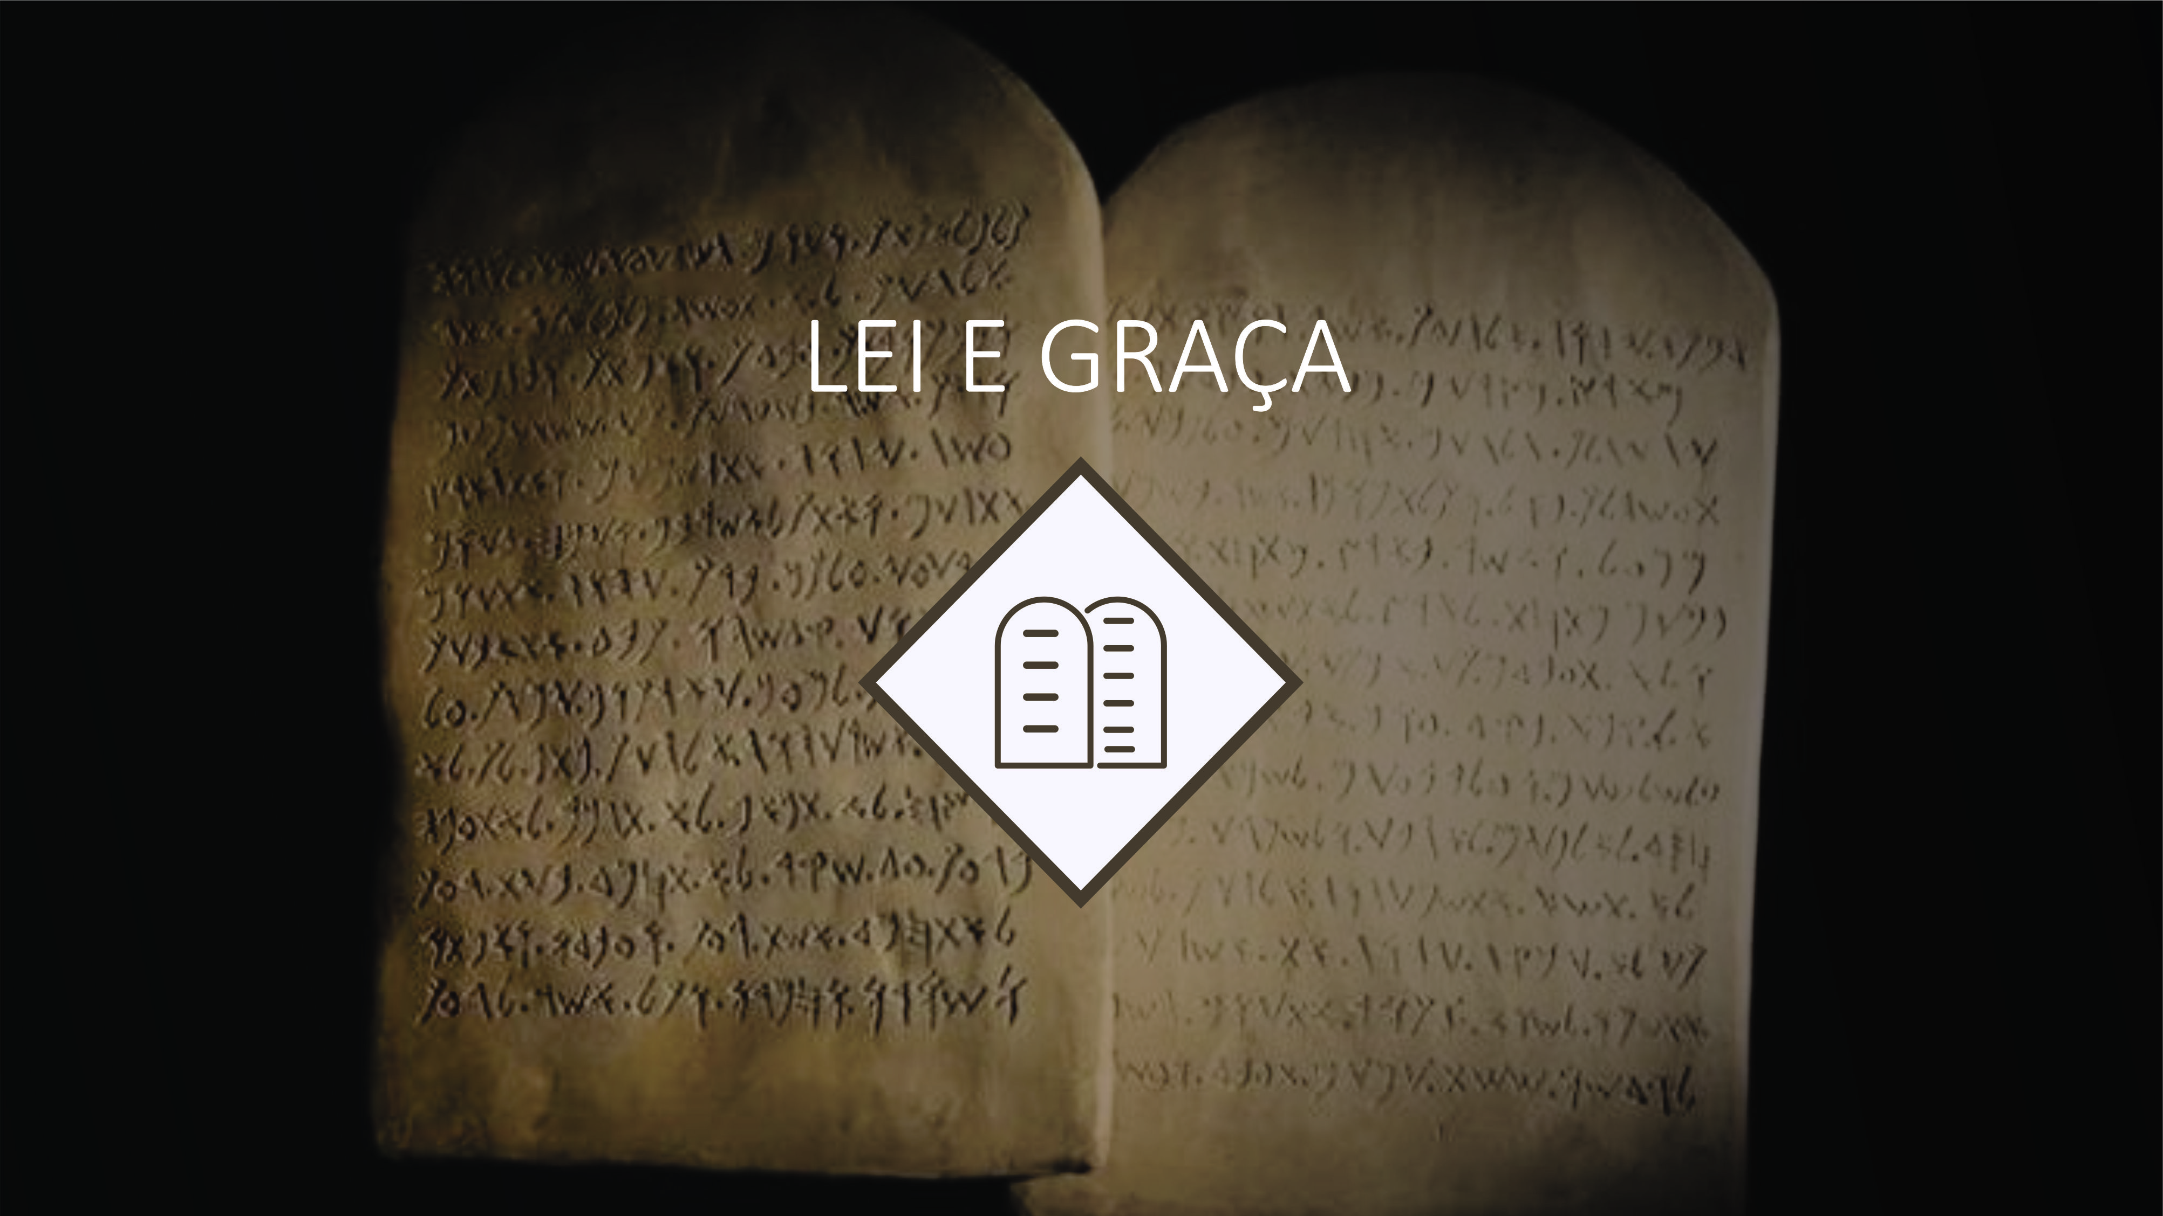
Notes:
LEI E GRAÇA

Slide 13
1. Quais são os dez mandamentos da Lei de Deus?
• Leia os dez mandamentos.
Êxodo 20:3-17
Notes:
1. Quais são os dez mandamentos da Lei de Deus? Êxodo 20:3-17
• Leia os dez mandamentos.

Slide 14

Notes:
QUE DEVO FAZER EM RELAÇÃO A LEI?

Slide 15
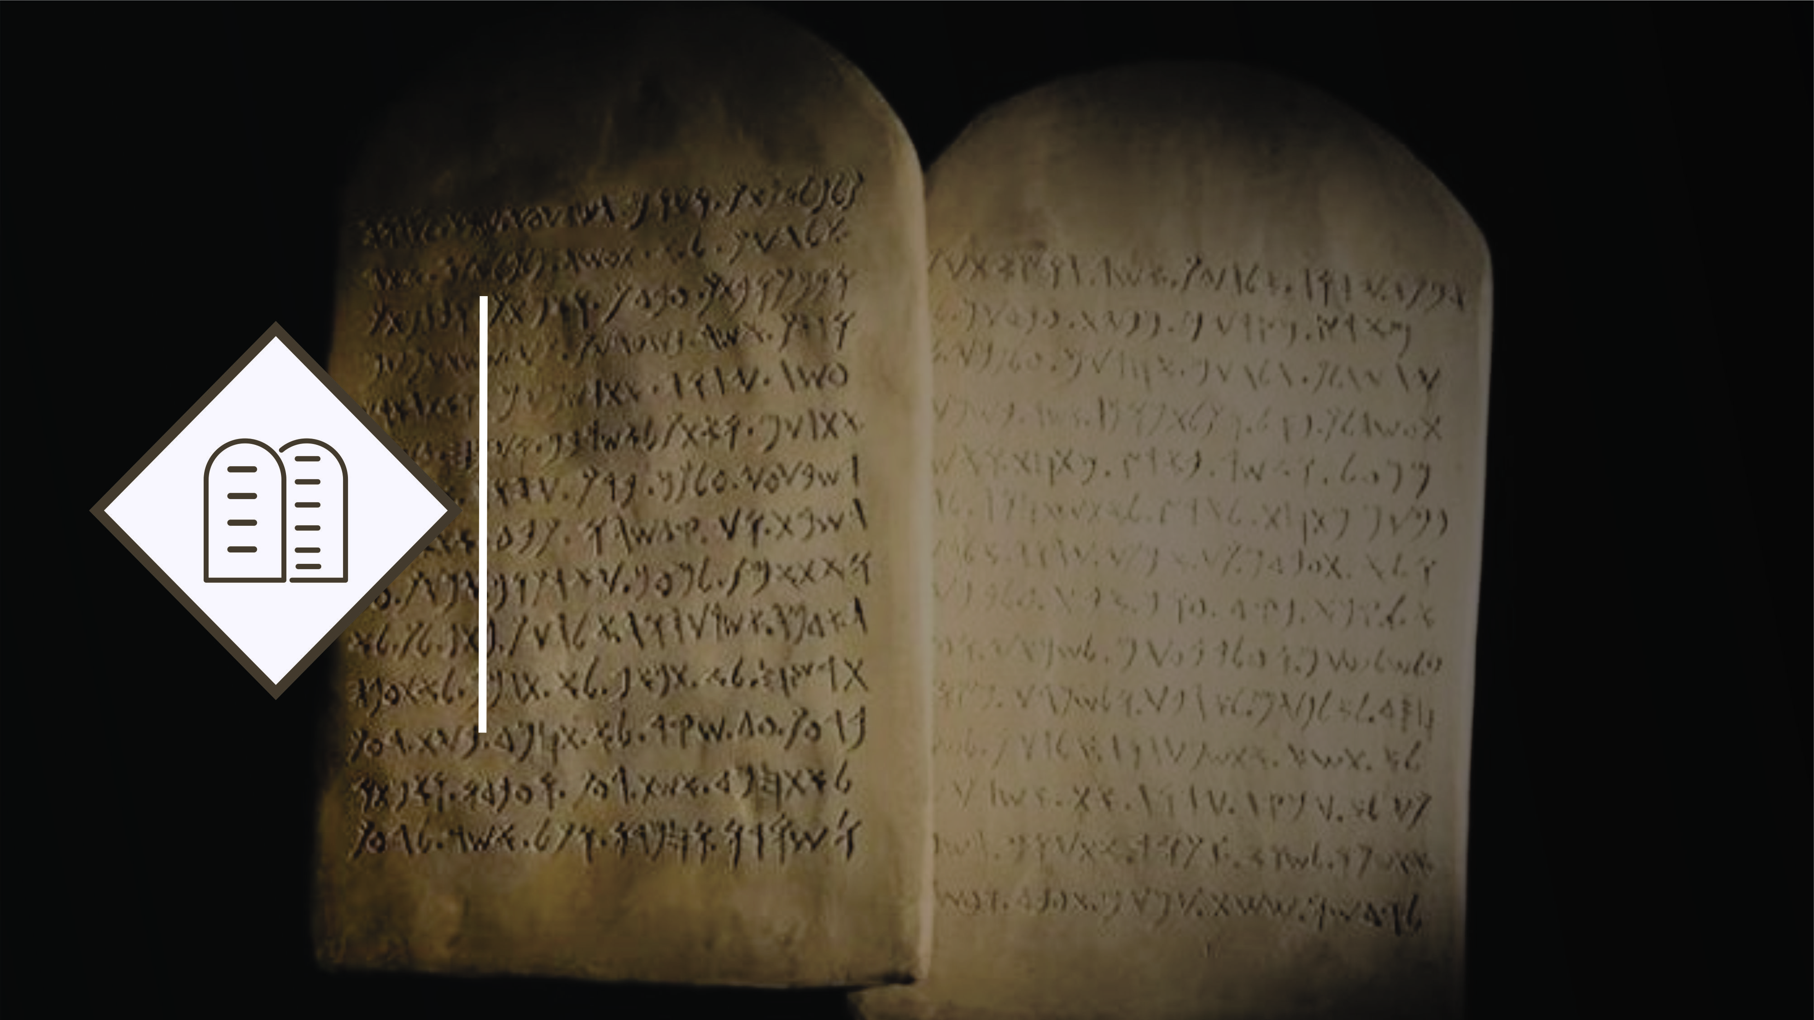
1. Amar a Deus e guardar Sua lei (João 14:15).
2. Guardar os mandamentos (Salmo 119:44).
3. Respeitar todos os mandamentos (Tiago 2:10).
Notes:
1. Amar a Deus e guardar Sua lei (João 14:15).
2. Guardar os mandamentos (Salmo 119:44).
3. Respeitar todos os mandamentos (Tiago 2:10).

Slide 16
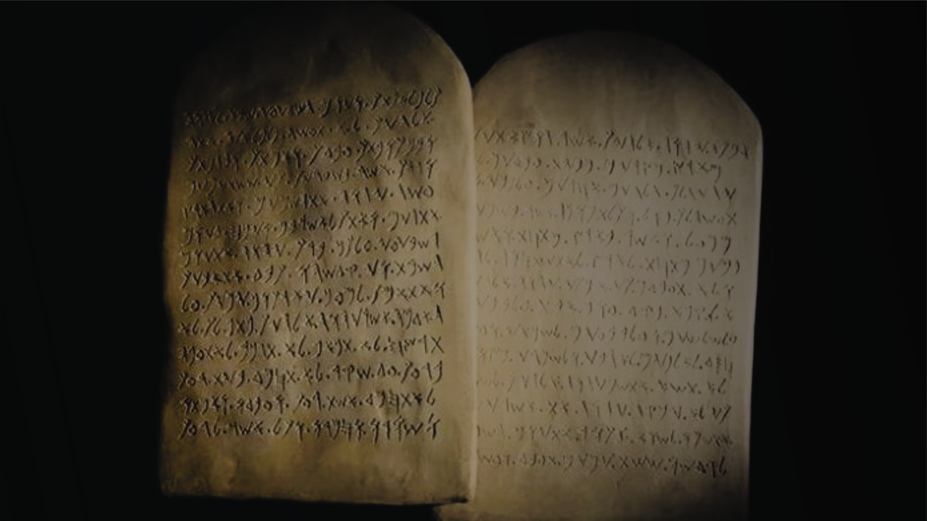
MINHA DECISÃO
[ ] Aceito os dez mandamentos da lei de Deus como o padrão divino para minha vida e procurarei, com a ajuda de Deus, respeitar todos os Seus mandamentos.
Notes:
MINHA DECISÃO
[ ] Aceito os dez mandamentos da lei de Deus como o padrão divino para minha vida e procurarei, com a ajuda de Deus, respeitar todos os Seus mandamentos.

